Slide 1
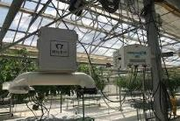
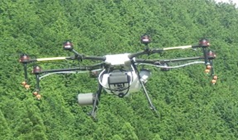
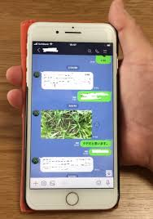
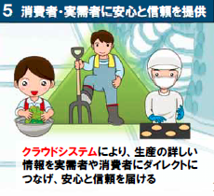
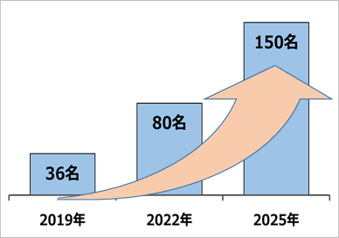
大阪府スマート農業推進指針
１ 推進方針策定の背景
・大阪スマートシティ戦略のもと、2025大阪・関西万博開催に向けた官民の動きも活用しつつ、さらなる大阪の成長・発展を目指す中、スマート農業に大きな注目。
・大阪農業の特徴の一つである施設園芸では、さらなる高収量・高品質生産が求められており、地球温暖化や異常気象の多発による影響を緩和する意味でも、農作物に最も適した環境を作り出すことが重要。
・農業従事者の高齢化や担い手不足に対応し、超省力化に向けた機械開発・導入等が必要
・新型コロナウイルス感染症による非接触型社会への変化も見据え、食や農に関する府民生活の向上につながる革新的な技術にも高まる期待
２ 推進方針の位置づけ
・2025大阪万博のインパクト、新型コロナウイルス感染症終息後の消費生活の多様化などを踏まえ、「新たなおおさか農政アクションプラン」等の実現に向けた取組みを加速化。
・「農業新技術の現場実装推進プログラム」(R1.6月農林水産省)で示された2025年までの実証・市販化・普及のタイムラインを踏まえ，現時点で想定される将来像と目標を定め、その実現に向けた推進方策等を提示。
４ 本府のスマート農業の進め方
３ スマート農業の方向性と目標
（１）取組みの内容
ア 「生産性の向上」・「持続可能な農業」の実現に向けて
（ア）相談機能の強化
・総合相談窓口を府（農政室）に設置し民間企業や農業者からの多様な相談に対応
（イ）スマート農業に係る「情報集約・発信」
・農業者ニーズの集約と最新技術の収集→ニーズにマッチした情報発信
・農業者と企業のマッチング展示会
（ウ）農業者のスマート農業技術の向上に向けた支援
・研究会、現地検討会
・低コスト化に向けた、農業者による機器のユニット化などのスキルアップや環境整備などの支援
（エ）スマート農業技術の「開発→実証→導入→普及」に係る体系的な取組み強化
・環農水研と連携した一連の体系的取組みの強化と、民間企業や大学との連携強化
（オ）低コスト化に向けた民間等の有する技術の積極的活用
・民間主導で開発された技術等を活用した低コストな機器開発の促進等
（カ）機器導入等への積極的な支援
・積極的な国庫補助事業や競争的資金、府単独事業の活用
（１）府のスマート農業の対象範囲
農業生産技術や土地改良施設にとどまらず、農業・農空間と府民生活が関連する分野を幅広く府のスマート農業の対象範囲とする。
（２）本府スマート農業の方向性
ア 生産性の向上
（ア）作物の生産能力を最大限に発揮することで施設園芸の高収量・高品質化
・環境モニタリングシステム、複合環境制御システムの導入、等
イ 持続可能な農業
（ア）栽培技術のデータ化やマニュアル化・自動化を通じた
誰もが取り組みやすい農業
・産地内でのデータ共有による技術力の向上やマニュアル化、
熟練技術伝承システム、経営管理・雇用管理システムによる経営管理 等
（イ）自動化や省力化、負担・負荷軽減により、きつい・危険な作業や
時間的拘束からの解放、女性や高齢者など誰でも農業生産に参加できる環境づくり
・アシストスーツ、自動草刈り機、ドローン、自動かん水、自動運搬機等
（ウ）地域保全の超効率化
・ICTを活用した水田の水管理システムなど、スマート農業に対応した基盤整備
・農作物鳥獣被害対策へのICT活用 ・ため池防災テレメータの高度化 等
（エ） マーケット・インによる計画的な農業生産
・ インターネット検索情報などを活用した需要予測に基づく生産、等
ウ 農のある豊かな府民生活の提供
（ア）最先端技術を活用した生産者・産地と消費者等とのコミュニケーションの強化
・新たなインターネット販売受注システム、バーチャル直売所、
スマートロッカーマルシェ 等
エ ポストコロナ社会を見据えた非接触社会への対応
（ア）高度な情報通信技術を活用した行政サービスの提供等
・普及指導活動、営農指導、認証制度など各種申請手続きのオンライン化等
・直売所の共通ポイント発行などとあわせたキャッシュレス化
センシング機器の活用
熟練技術の学習支援システム
イ 「農のある豊かな府民生活の提供」・「ポストコロナ社会を見据えた非接触社会への対応」の
実現に向けて
（ア）消費者・実需者と生産者を結ぶ最先端技術の活用検討
・５Gを活用したコミュニケーションツールなど、農のある豊かな府民生活につながる技術の情報を収集・
発信し、現場実装に向けてマッチング
（イ）ポストコロナ社会を見据えた非接触社会にマッチした技術の活用検討
・普及指導活動や各種申請事務等に活用できるオンライン技術の情報収集や現地実証
ドローンによる農薬・肥料散布
（２）推進に向けた体制づくり
＜府段階＞
技術導入に係る課題解決策の検討など、関係機関が共通認識を持ち一体となって取り組むための体制を構築。
ICT関連をはじめとする民間企業や大学、流通関係事業者等にもオブザーバーとして参画いただき、官民学の連携強化。さらに、「農のある豊かな府民生活」につながる最先端技術や構想について、多様な事業者と意見交換を行う場を構築。
＜地域段階＞
地域の農業者を主体に作物ごとや技術ごとに「地域スマート農業研究会」を組織し、研修会を実施するなど、
地域段階での農業者のスマート農業の理解や導入を促進
（３）スマート農業実現に向けた取組目標
２０３０年までの実現を見据えつつ、２０２５年（令和７年度）の大阪・関西万博を目標年次とした目標値を設定。
【目標１】上記ア及びイに関する目標
スマート農業技術を導入する農業者：１５０名
→２０３０年には、府内の主業農家の全てがスマート農業技術を導入して、経営改善や農業の持続化が可能な態勢としていることを目指し、まずは、１５０名のモデル的先進事例の育成に努める。
【目標２】上記ウ及びエに関する目標
民間等が開発した最先端技術と生産者・産地とのマッチング事例：２５事例
→４の「大阪府スマート農業推進協議会」の場を活用するなどして、 技術の開発状況等を勘案して、随時、目標について再検討します。
オンライン普及指導活動
農のスマート化検討会議（仮）
大阪府スマート農業推進協議会
（大阪府・JAグループ・
環農水研・農業者・企業）
生産分野だけでなく、「農のある豊かな府民生活の提供」につながる最先端技術やアイデア・構想に係る意見交換
大学（生産技術系）、ICT関連事業者、流通関連事業者、農産物販売ECサイト事業者、等
連携
大阪スマートシティパートナーズ
指導助言
導入促進
導入を希望する
技術の提案等
各地域スマート農業研究会
（各地域の農業者を主体に組織化）

